Slide 1

A Ascensão do CSS: O Código Desperta
Gabriel da Silva

Slide 2

Guia Prático: Seletores CSS Essenciais
Conteúdo:
O CSS é a base da estilização das páginas web. Com os seletores, podemos definir quais elementos recebem determinados estilos. Neste ebook, exploraremos os principais seletores de forma simples e objetiva, sempre com exemplos aplicáveis ao mundo real.

Slide 3
01.
Seletor de Elemento (Tag)

Slide 4
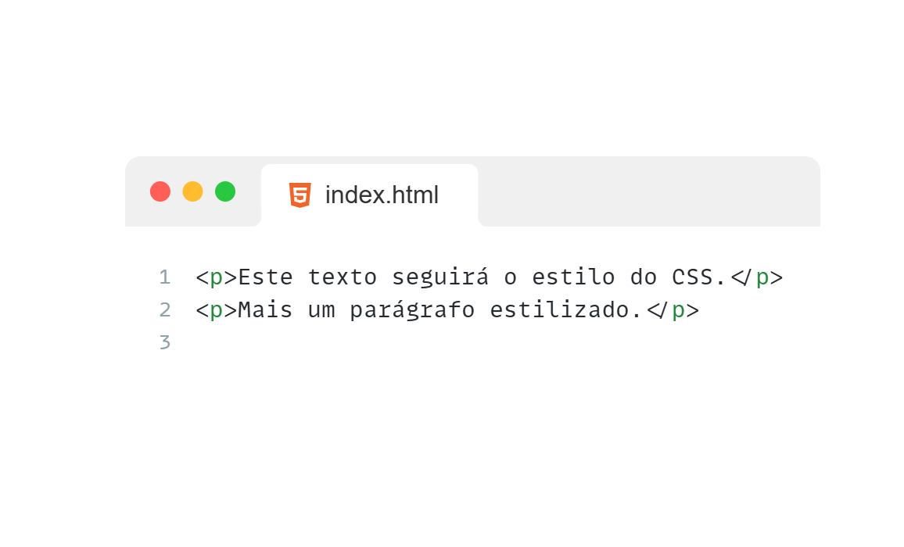
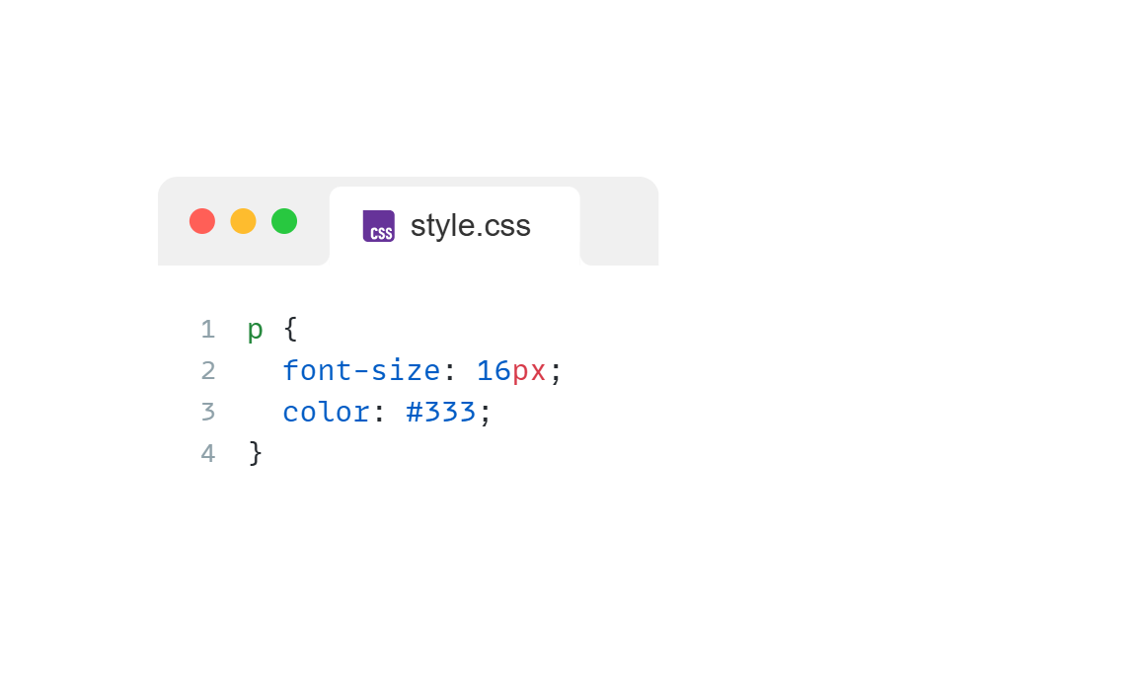
Seletor de Elemento (Tag)
O que é?
Esse é o seletor mais básico do CSS. Ele aplica estilos a todos os elementos de uma mesma tag.
Como usar?
No CSS, basta escrever o nome da tag diretamente.
Exemplo: Estilizando todos os parágrafos

Slide 5
02.
Seletor de ID

Slide 6
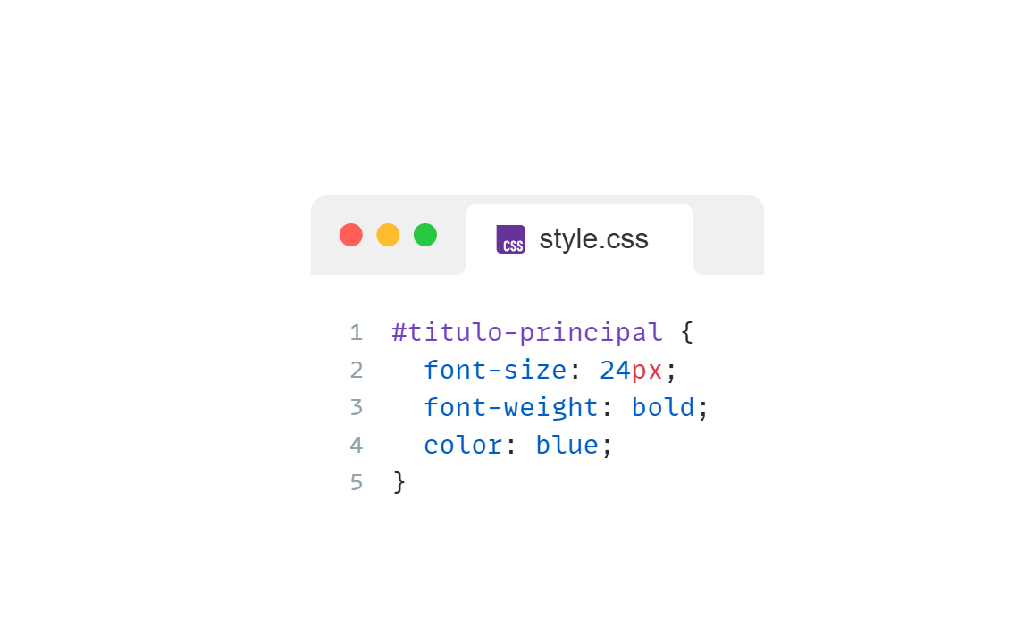
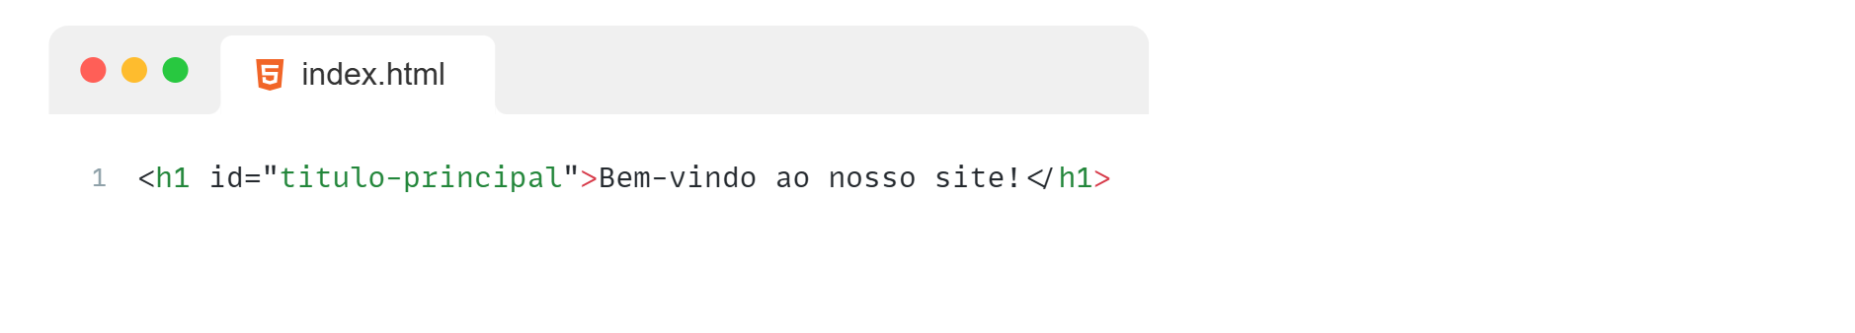
Seletor de ID
O que é?
O ID é usado para estilizar um único elemento. No CSS, é precedido por #.
Como usar?
Aplique um ID ao elemento no HTML e estilize no CSS com #.
Exemplo: Destacando um título

Slide 7
03.
Seletor de Classe

Slide 8
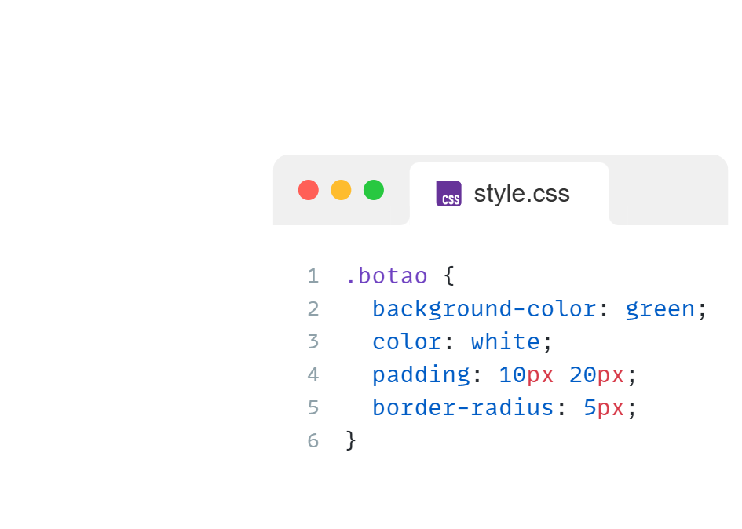
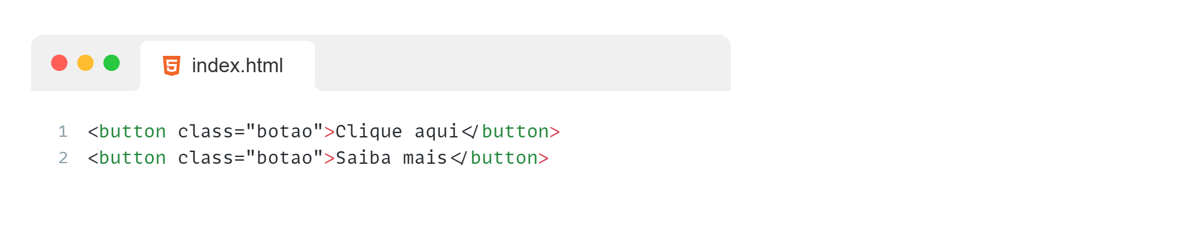
Seletor de Classe
O que é?
A classe pode ser aplicada a vários elementos, permitindo reutilização de estilos.
Como usar?
Use . no CSS antes do nome da classe.
Exemplo: Criando botões personalizados

Slide 9
04.
Seletor Descendente (Espaço)

Slide 10
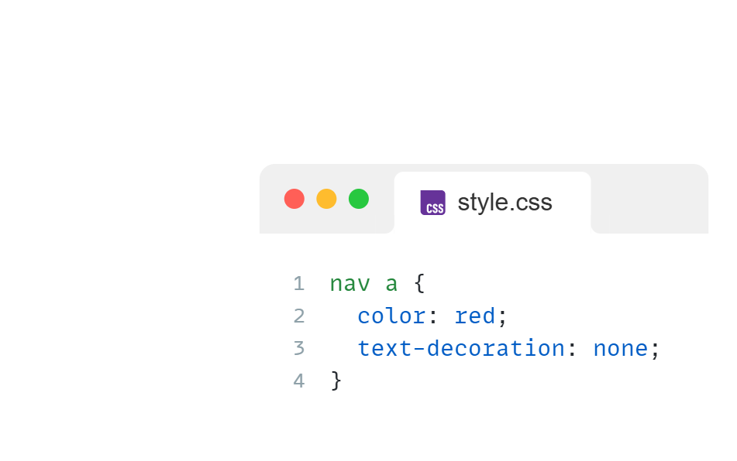
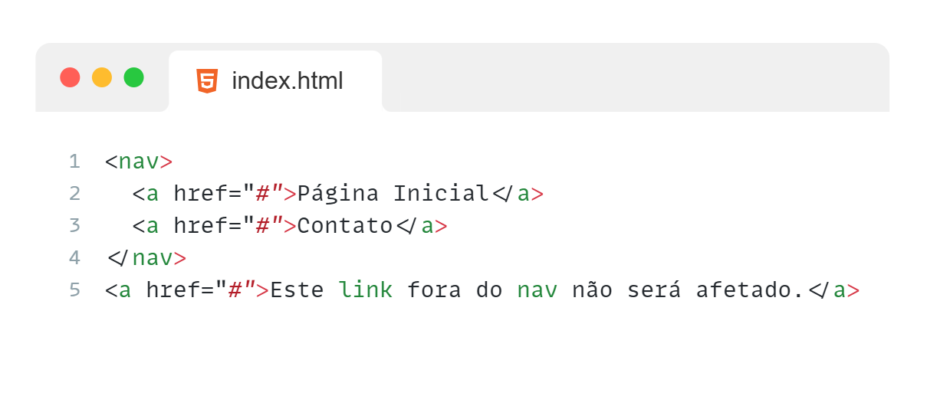
Seletor de Classe
O que é?
Esse seletor estiliza elementos dentro de outro, independentemente da profundidade.
Como usar?
Basta escrever os seletores separados por um espaço.
Exemplo: Estilizando links dentro de um menu

Slide 11
05.
Seletor Filho Direto (>)

Slide 12
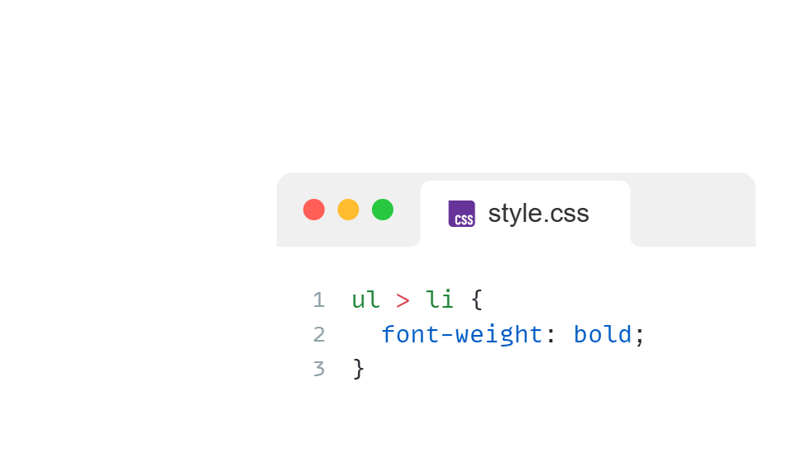
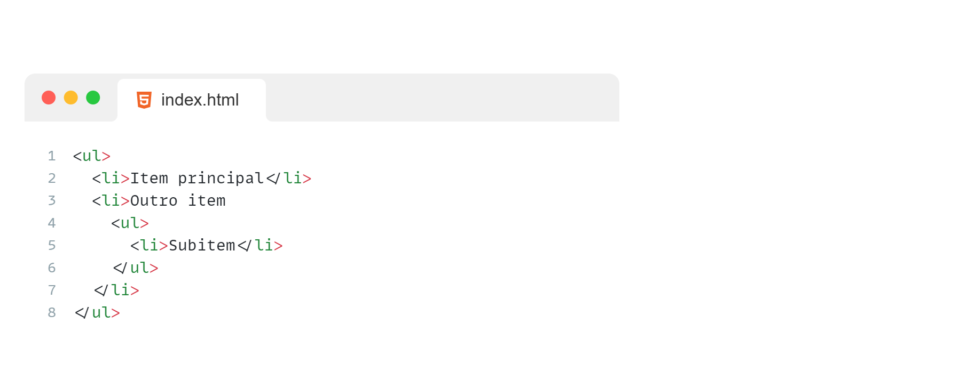
Seletor Filho Direto (>)
O que é?
Estiliza somente os filhos imediatos de um elemento.
Como usar?
Utilize > entre os seletores.
Exemplo: Destacando itens principais de uma lista

Slide 13
06.
Seletor de Atributo

Slide 14
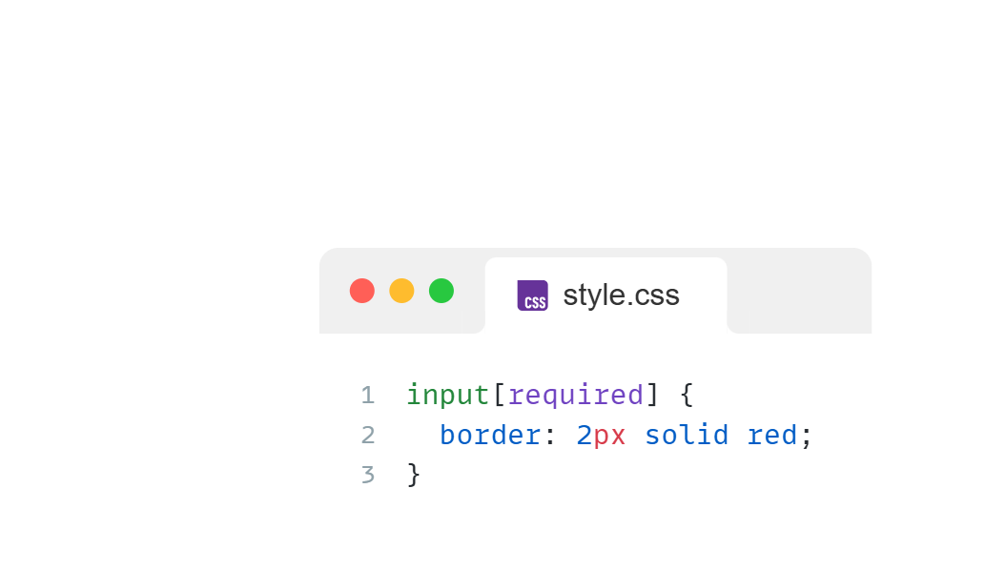
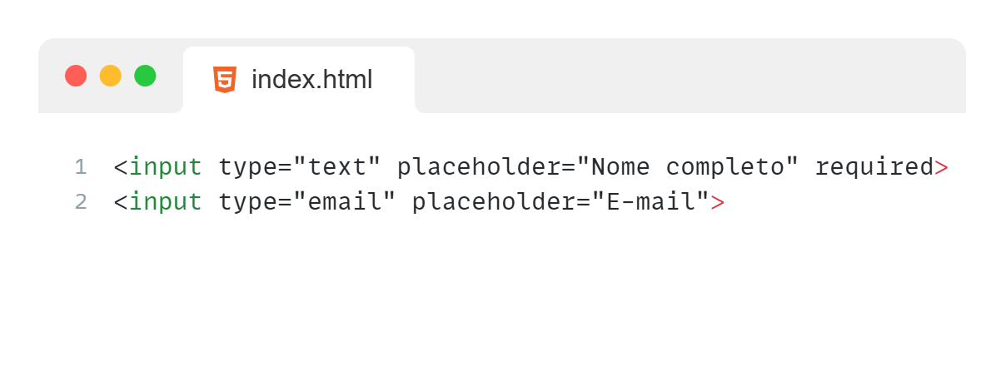
Seletor de Atributo
O que é?
Permite estilizar elementos com base nos atributos HTML.
Como usar?
Use colchetes [] para definir o atributo.
Exemplo: Destacando campos obrigatórios

Slide 15
Agradecimentos

Slide 16

Agradecimentos
Conteúdo:
Conteúdo gerado por IA.
GitHub
GabrielSilvaRodrigues (Gabriel da Silva Rodrigues)

